Slide 1
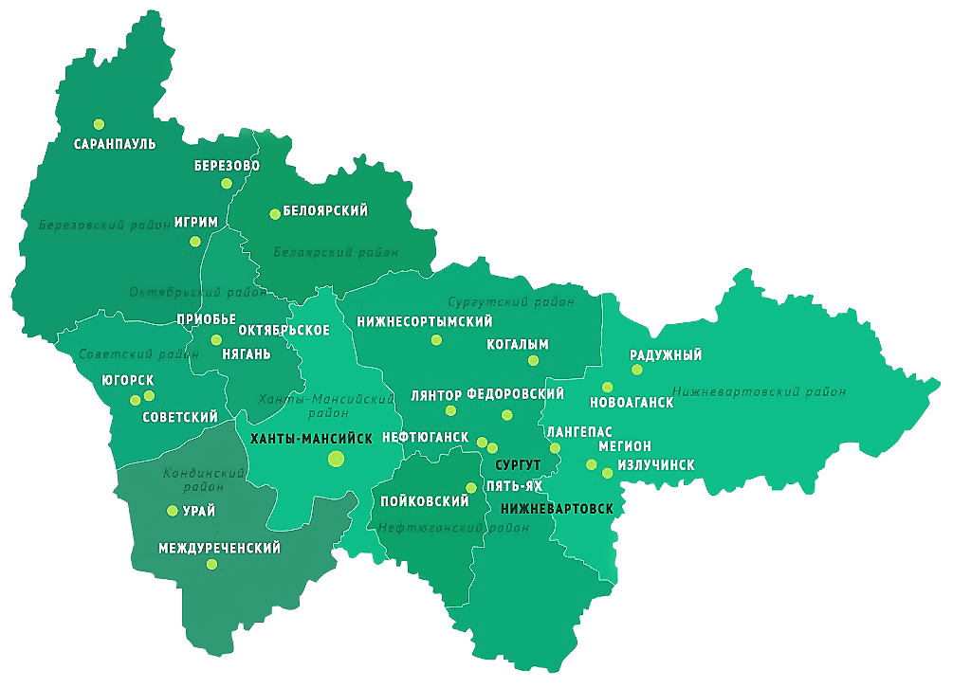
ИНИЦИАТИВНОЕ БЮДЖЕТИРОВАНИЕ
в Сургутском районе

Slide 2
ИБ
ИНИЦИАТИВНОЕ
БЮДЖЕТИРОВАНИЕ
это совокупность практик участия населения в определении и выборе проектов, направленных на решение вопросов местного значения, финансируемых за счёт средств местного бюджета с возможным привлечением средств граждан, индивидуальных предпринимателей и юридических лиц, а также в последующем контроле за реализацией отобранных проектов.

Slide 3
Механизм реализации инициативного бюджетирования – как это работает?
У Вас есть идея:
Как разнообразить жизнь поселения?
Привнести что-то новое?
Как улучшить свой двор, микрорайон или даже целое поселение?
Обсудите идею с друзьями, коллегами, соседями
Оформите идею
в проект
Направьте проект в администрацию городского, сельского поселения
Вам известны проблемы поселения и Вы знаете что нужно сделать что бы их решить?
Оформите заявку, соберите документы, рассчитайте стоимость работ
Заинтересованный подход граждан позволяет властям максимально эффективно расходовать средства, а гражданам решать наиболее острые социальные проблемы местного уровня
Найдите единомышленников и определите долю софинансирования, либо трудового участия для реализации идеи
Для участия проекта в конкурсе и получения финансирования необходимо направить проект в администрацию Вашего поселения
Вам в этом поможет ИНИЦИАТИВНОЕ БЮДЖЕТИРОВАНИЕ
Возможно именно Ваша идея поможет улучшить жизнь в Вашем поселении!

Slide 4
Механизм реализации инициативного бюджетирования – как это работает?
Отбор инициатив населением
Отбор инициатив согласительной комиссией Сургутского района
Реализация проекта
Принимаете совместно с администрацией выполненные работы
Администрацией городского, сельского поселения организуются общественные обсуждения, в которых участвуют все заинтересованные жители.
На этих обсуждениях они рассматривают проекты поступившие в администрацию,
выбирают важные для них проекты
Проекты отобранные населением рассматриваются согласительной комиссией Сургутского района.
Комиссия осуществляет их оценку, и принимает
решение о реализации или
об отклонении проекта
Проект прошедший конкурсный отбор реализуется под контролем граждан. Качество выполняемых работ повышается благодаря общественному контролю.
Проблема решена! Благодаря Вам поселение стало лучше!

Slide 5
Кто может быть инициатором проекта?
индивидуальные предприниматели,
осуществляющие свою деятельность на территории Сургутского района
жители Сургутского района не моложе 18 лет
инициативные группы граждан, проживающие на территории Сургутского района, представители которой
не моложе 18 лет
юридические лица,
осуществляющие свою деятельность на территории Сургутского района, в том числе некоммерческие социально-ориентированные организации

Slide 6
ПРОЕКТ РЕАЛИЗУЕТСЯ ЗА СЧЁТ:
ДЕНЕЖНЫХ СРЕДСТВ:
жителей
юридических лиц
индивидуальных предпринимателей
СРЕДСТВ БЮДЖЕТА СУРГУТСКОГО РАЙОНА
(не более 1 500 000 рублей)
ТРУДОВОГО УЧАСТИЯ:
жителей
юридических лиц
индивидуальных предпринимателей

Slide 7
СОСТАВ ПРОЕКТА ИНИЦИАТИВНОГО БЮДЖЕТИРОВАНИЯ:
1
ЗАЯВКА (скачать заявку)
2
РАСЧЁТ И ОБОСНОВАНИЕ ПРЕДПОЛАГАЕМОЙ СТОИМОСТИ ПРОЕКТА
И (ИЛИ) ПРОЕКТНО-СМЕТНАЯ (СМЕТНАЯ) ДОКУМЕНТАЦИЯ
ГАРАНТИЙНОЕ ПИСЬМО, подписанное инициатором проекта (представителем инициативной группы), содержащее обязательства по финансовому обеспечению проекта и (или) по трудовому участию в реализации проекта инициаторами проекта представителей общественности
3
ДОКУМЕНТЫ, ПОДТВЕРЖДАЮЩИЕ ПОЛНОМОЧИЯ ИНИЦИАТОРА ПРОЕКТА: копия паспорта, решение инициативной группы, копия доверенности (в случае необходимости), решение о назначении руководителя СОНКО, копия устава СОНКО
и другие документы, подтверждающие полномочия
4
5
ПРЕЗЕНТАЦИОННЫЕ МАТЕРИАЛЫ К ПРОЕКТУ (с использованием средств визуализации проекта)
6
СОГЛАСИЕ НА ОБРАБОТКУ ПЕРСОНАЛЬНЫХ ДАННЫХ инициатора проекта (представителя инициативной группы) (скачать согласие)
7
ДОПОЛНИТЕЛЬНЫЕ МАТЕРИАЛЫ (чертежи, макеты, графические материалы и другие) при необходимости

Slide 8
Требования к проекту
Заявка составлена по установленной форме
Проект направлен инициатором (представителем инициатора проекта) не позднее установленного срока
Инициатор проекта соответствует установленным требованиям
Проект инициативного бюджетирования, предложенный к реализации соответствует полномочиям муниципального района и (или) городского, сельского поселения муниципального района
Проект инициативного бюджетирования, предложенный к реализации, подлежит реализации на территории Сургутского района
Проект инициативного бюджетирования, предложенный к реализации не служит исключительно интересам: частной коммерческой деятельности (частные предприятия, бары, рестораны, игорные заведения и т.д.); религиозных организаций (церквей, мечетей и т.д.); отдельных этнических групп.
Сумма бюджетных средств Сургутского района не должна превышать 1 500 000 рублей

